Slide 1


禅道软件（青岛）有限公司
专业的研发项目管理解决方案提供商

Slide 2
CHAPTER 1
公司简介

Slide 3

—
ABOUT US
公司简介
禅道软件（青岛）有限公司成立于2010年，于2022年由原青岛易软天创网络科技有限公司正式更名为现名称。
禅道团队专注于为天下企业提供专业的管理解决方案，核心产品是禅道项目管理软件。禅道集产品管理、项目管理、质量管理、文档管理、组织管理和事务管理于一体，完整覆盖研发项目管理的核心流程，已为国内数十万计的公司及团队提供了专业的项目管理工具。
我们一直以来以求真为善为行事准则，追求为社会创造真正有效的正向价值，坚持独立发展、开源开放，走出了一条不同的发展道路。展望新的征程，我们会严守初心，继续优化产品和服务，为众多企业提供更多、更好、更实惠的管理解决方案，让每一个成长中的企业都可高效协作！

Slide 4



企业文化
使命
让每一个成长中的企业都可高效协作
愿景
成为业内最受欢迎的项目管理解决方案提供商
价值观
求真为善、互信利他、自强担当、求知笃行、正私守拙

Slide 5
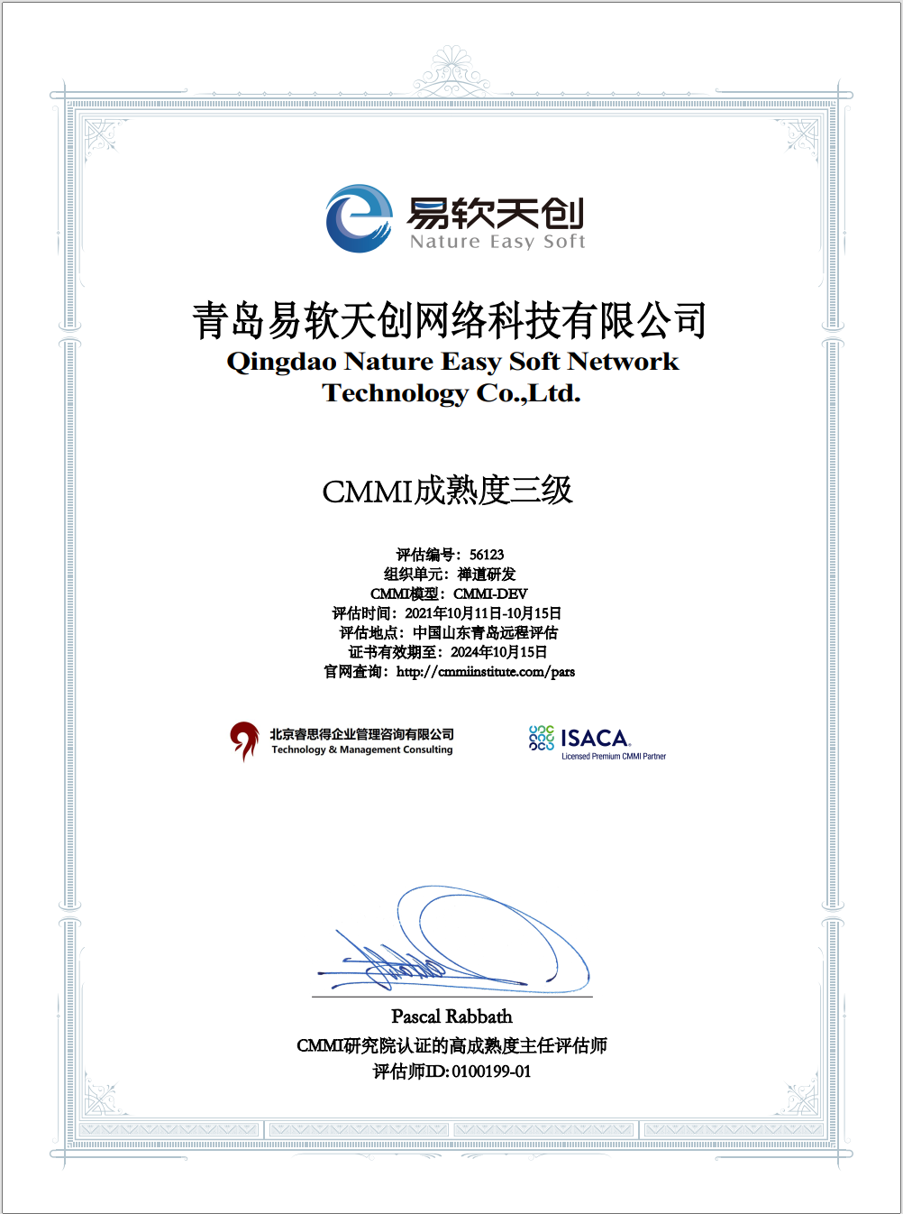
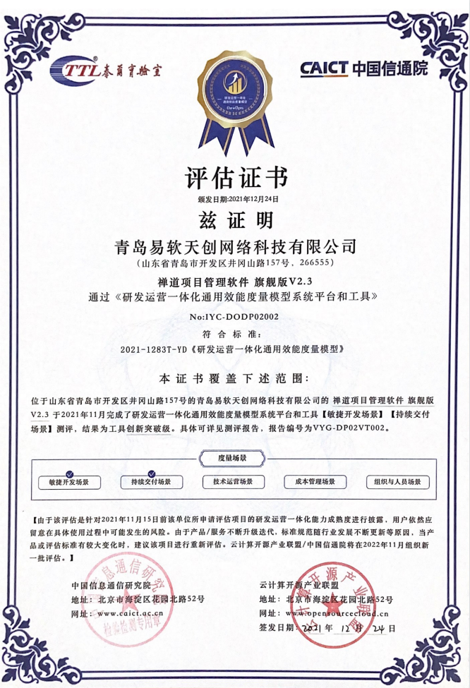


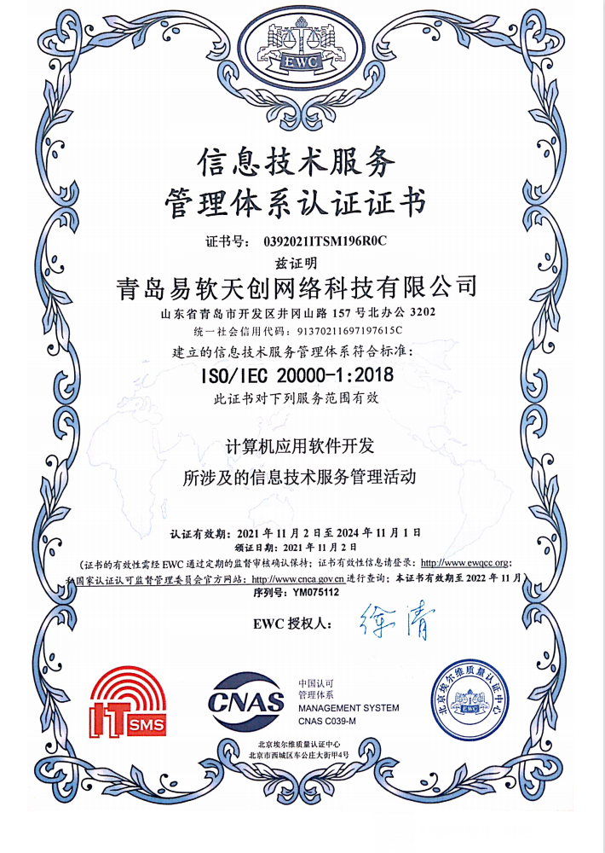
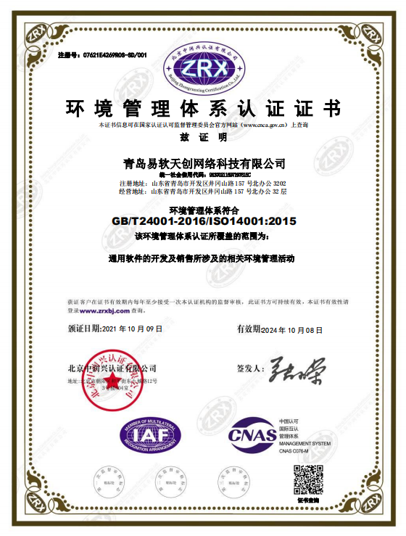
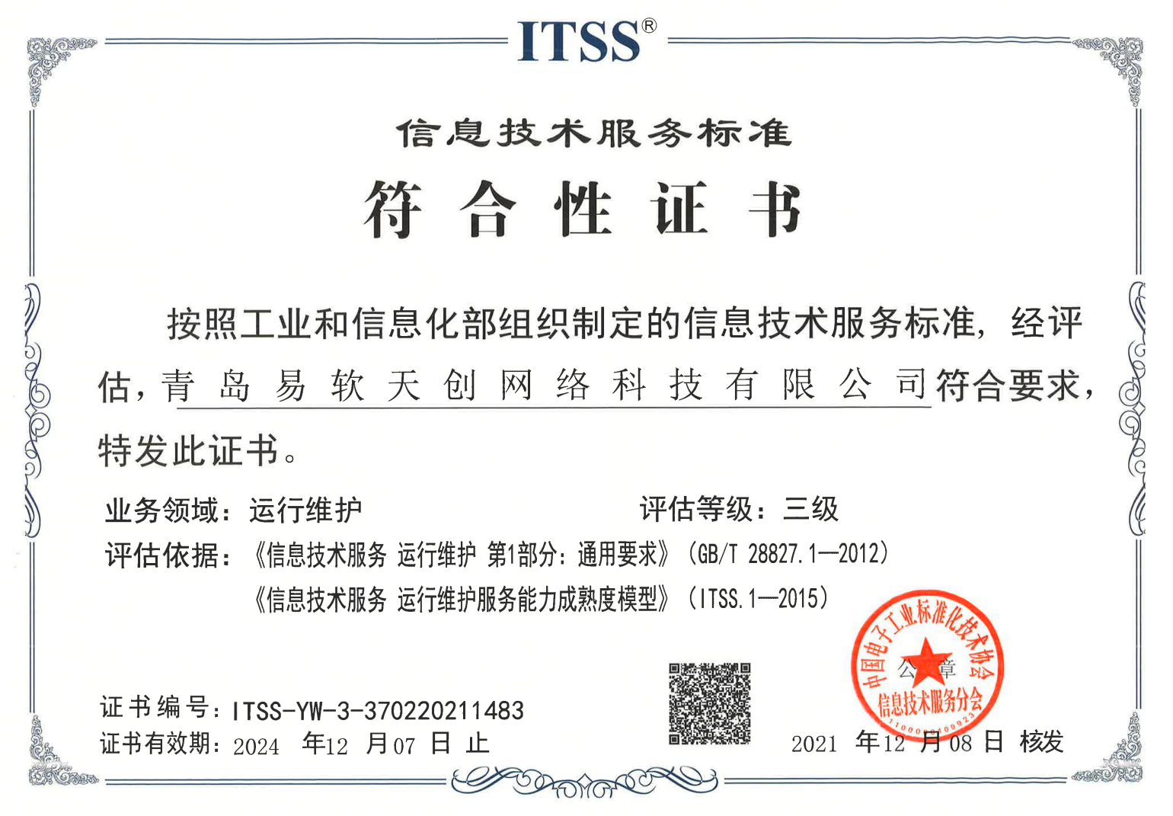





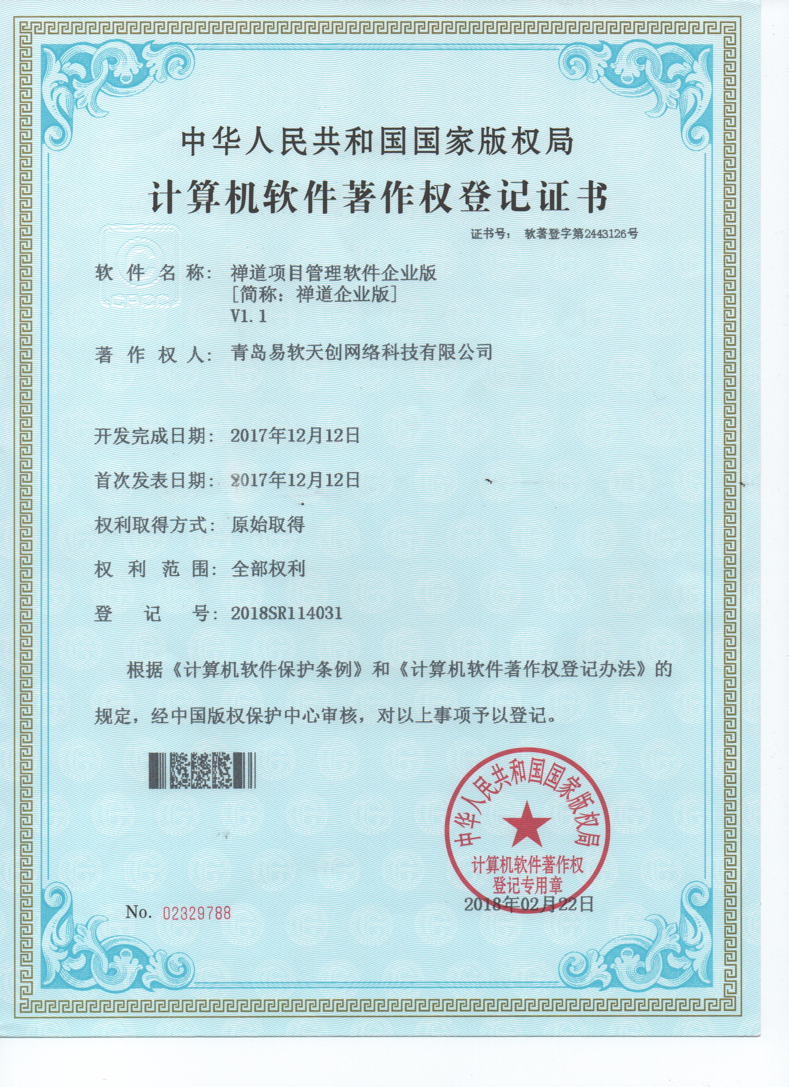
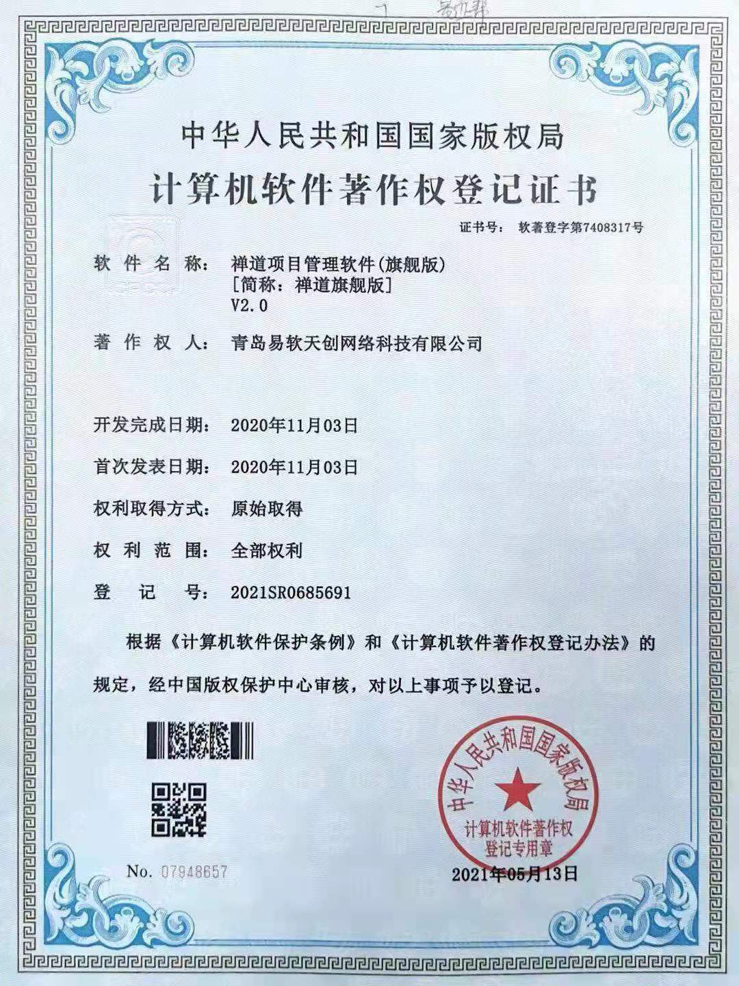
公司资质
CMMI-3级
研发运营一体化
通用效能度量模型
系统平台和工具
ISO9001质量
管理体系认证
ISO27001信息
安全管理体系认证
ISO20000信息技术
服务管理体系认证
ISO14001环境
管理体系认证
工信部息技术服务标准认证
ISO45001职业
安全管理体系认证
AAA级企业信用等级认证
软件著作权证书

Slide 6
CHAPTER 2
公司产品

Slide 7
发展历程
ZENTAO
14 YEARS.
至今禅道已经走过14年。
在这14年里，禅道经历了上百个版本的更迭，累计完成代码百万余行，
包含120多个功能模块和上万个需求，实现了上千个功能点，
完整覆盖了研发类项目的核心管理流程。
目前在同类产品国内市场占有率稳居第一。
禅道专业版发布，
同年实现收支平衡
禅道企业版发布，
完善项目管理非研发用户功能
禅道15版本更新，
增加项目集和执行的功能模块
推出看板管理模型，
支持可视化看板跟进项目进度
推出BI可视化统计功能
禅道项目启动
2009年
2012年
2017年
2020年
2022年
2010年
2016年
2019年
2021年
2023年
易软天创成立，
以公司的形式运营禅道，
1.0版本发布
发布手机APP，
禅道成为项目管理领域不可或缺的工具
企业版增加工作流功能，
支持自定义配置工作流程
推出禅道旗舰版，
增加瀑布管理模型，
支持CMMI实践认证
产品、项目关联关系解绑
自动化测试
DevOps整体解决方案
CMMI L4 L5度量体系
IPD流程支撑
ASPICE流程支撑

Slide 8
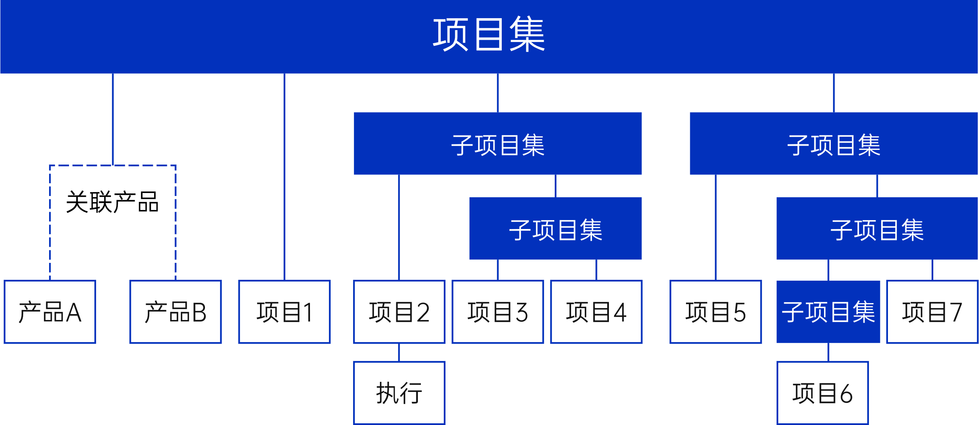
管理框架
内置项目集、产品、项目和执行四个框架。

Slide 9
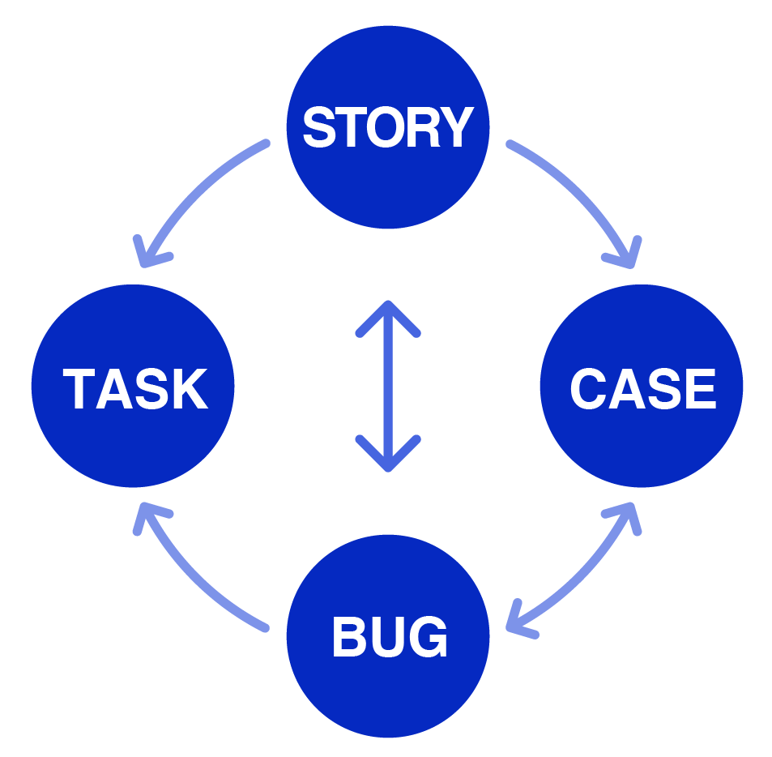
核心概念
以需求、任务、缺陷、用例为核心管理概念。

Slide 10

管理模型
三种管理模型
SCRUM
瀑布
看板（KANBAN）
基于Scrum框架设计，涵盖软件开发的全生命周期管理。
基于CMMI V2.0实践设计，
支持CMMI L3最佳实践。
敏捷看板理论落地支撑，
拉动式可视化管理，
在制品限制提高交付效率。

Slide 11







使用角色
涵盖多角色使用
PMO
PO
PM
Dev
Test
QA
EPG

Slide 12
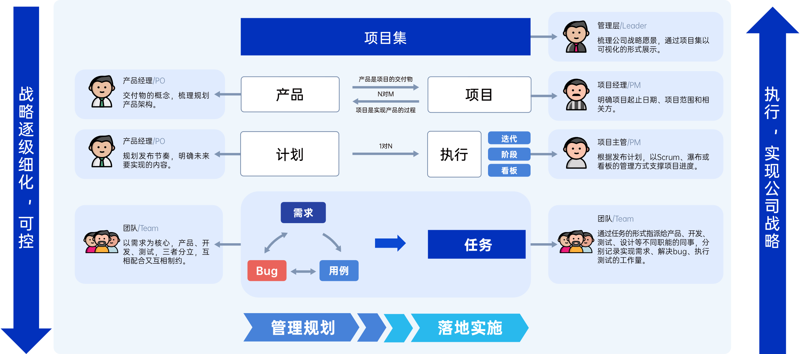
整体管理架构
从管理规划到落地实施两条线展开；
针对不同角色，由大到小，由上至下，由管理到实施，逐层细化，进度质量可控

Slide 13
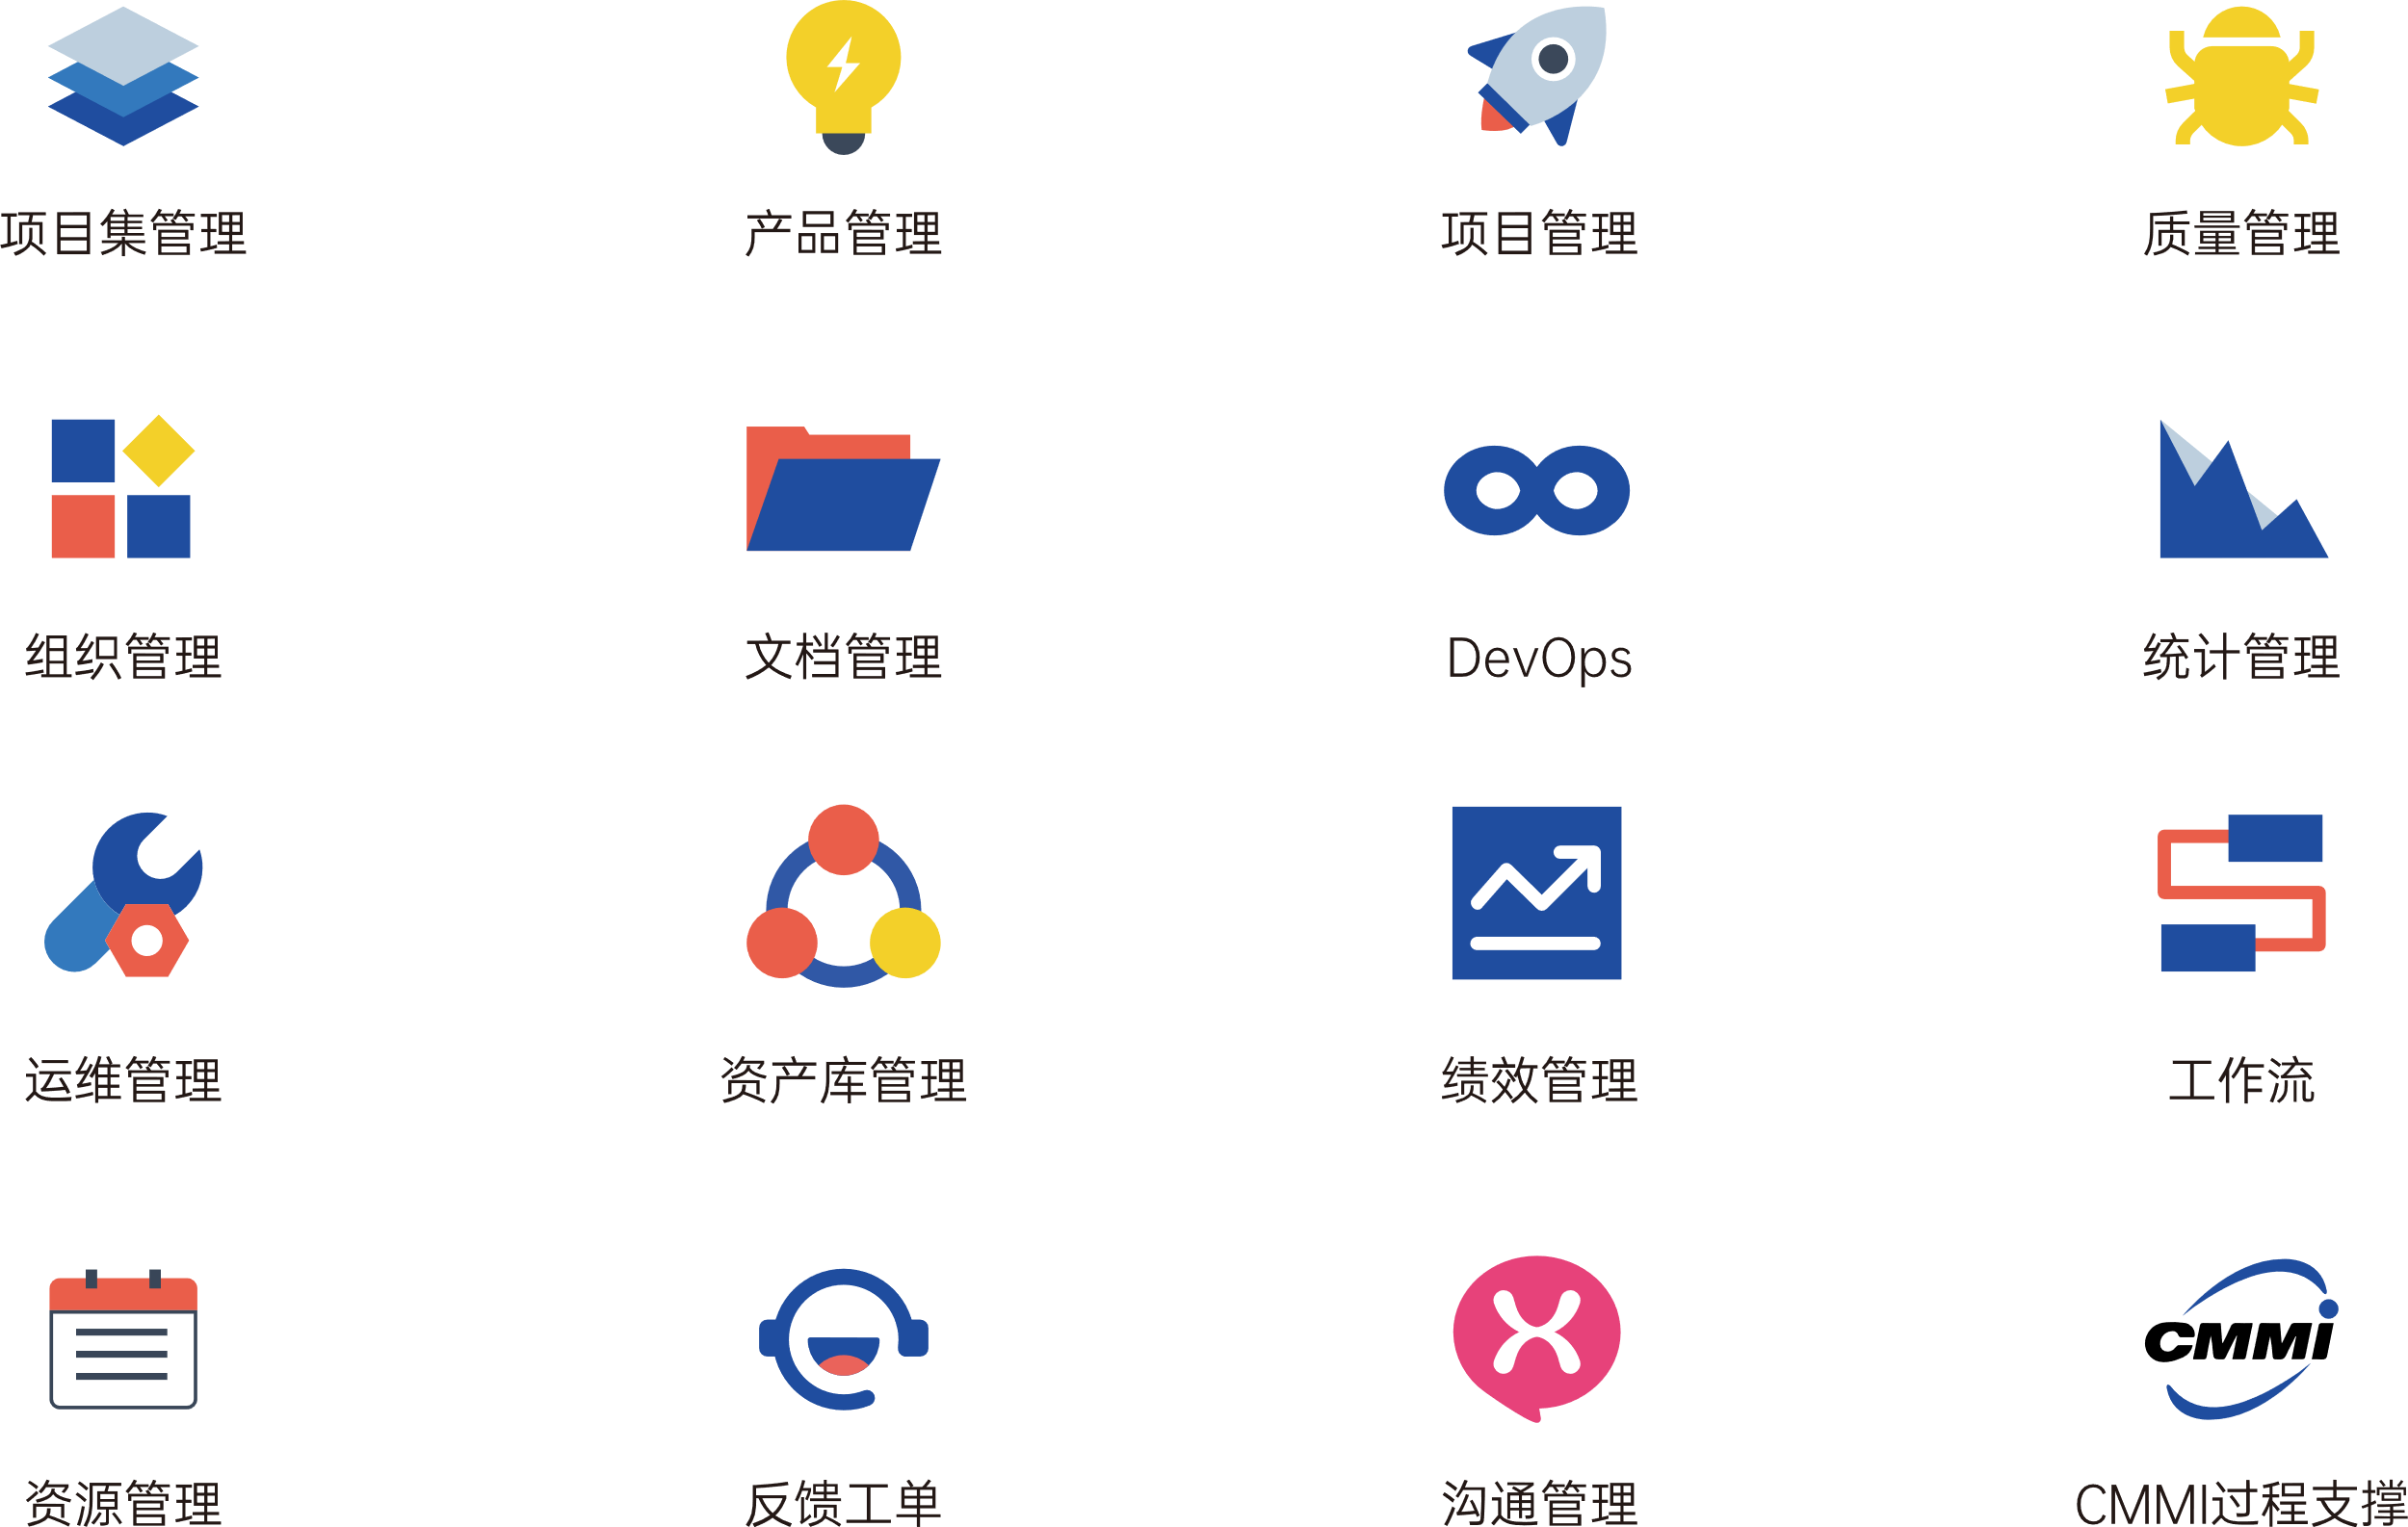
功能模块
禅道作为专业的软件研发项目管理工具，可以完整覆盖研发项目核心流程，实现对项目生命周期的管理。

Slide 14


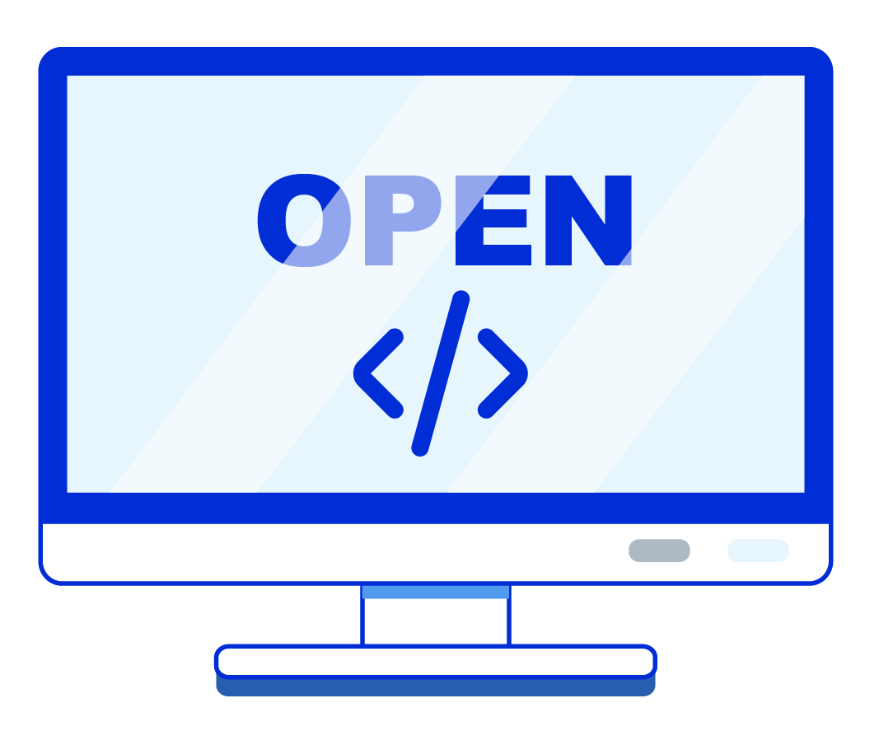
开源开放
禅道发布14年，坚持以开源方式发布软件。
O
零成本
惠及数以万计的企业团队
完全可控
无安全之忧
可自由设计
代码开源
遵循ZPL协议

Slide 15



国产原创
无实体名单之忧
无售后之忧
无版权之忧

Slide 16



系统安全
禅道软件支持私有化部署，内置多重安全机制，系统安全稳定。
可以私有化部署,
直接在物理隔离的环境使用，
确保服务器的安全。
Apache安全验证、弱口令扫描、可执行性文件上传格式校验等多种安全机制,并支持软件自动备份。
找回密码、安全信息变更等操作都需要确认服务器操作权限,确保操作合法,安全可靠。

Slide 17
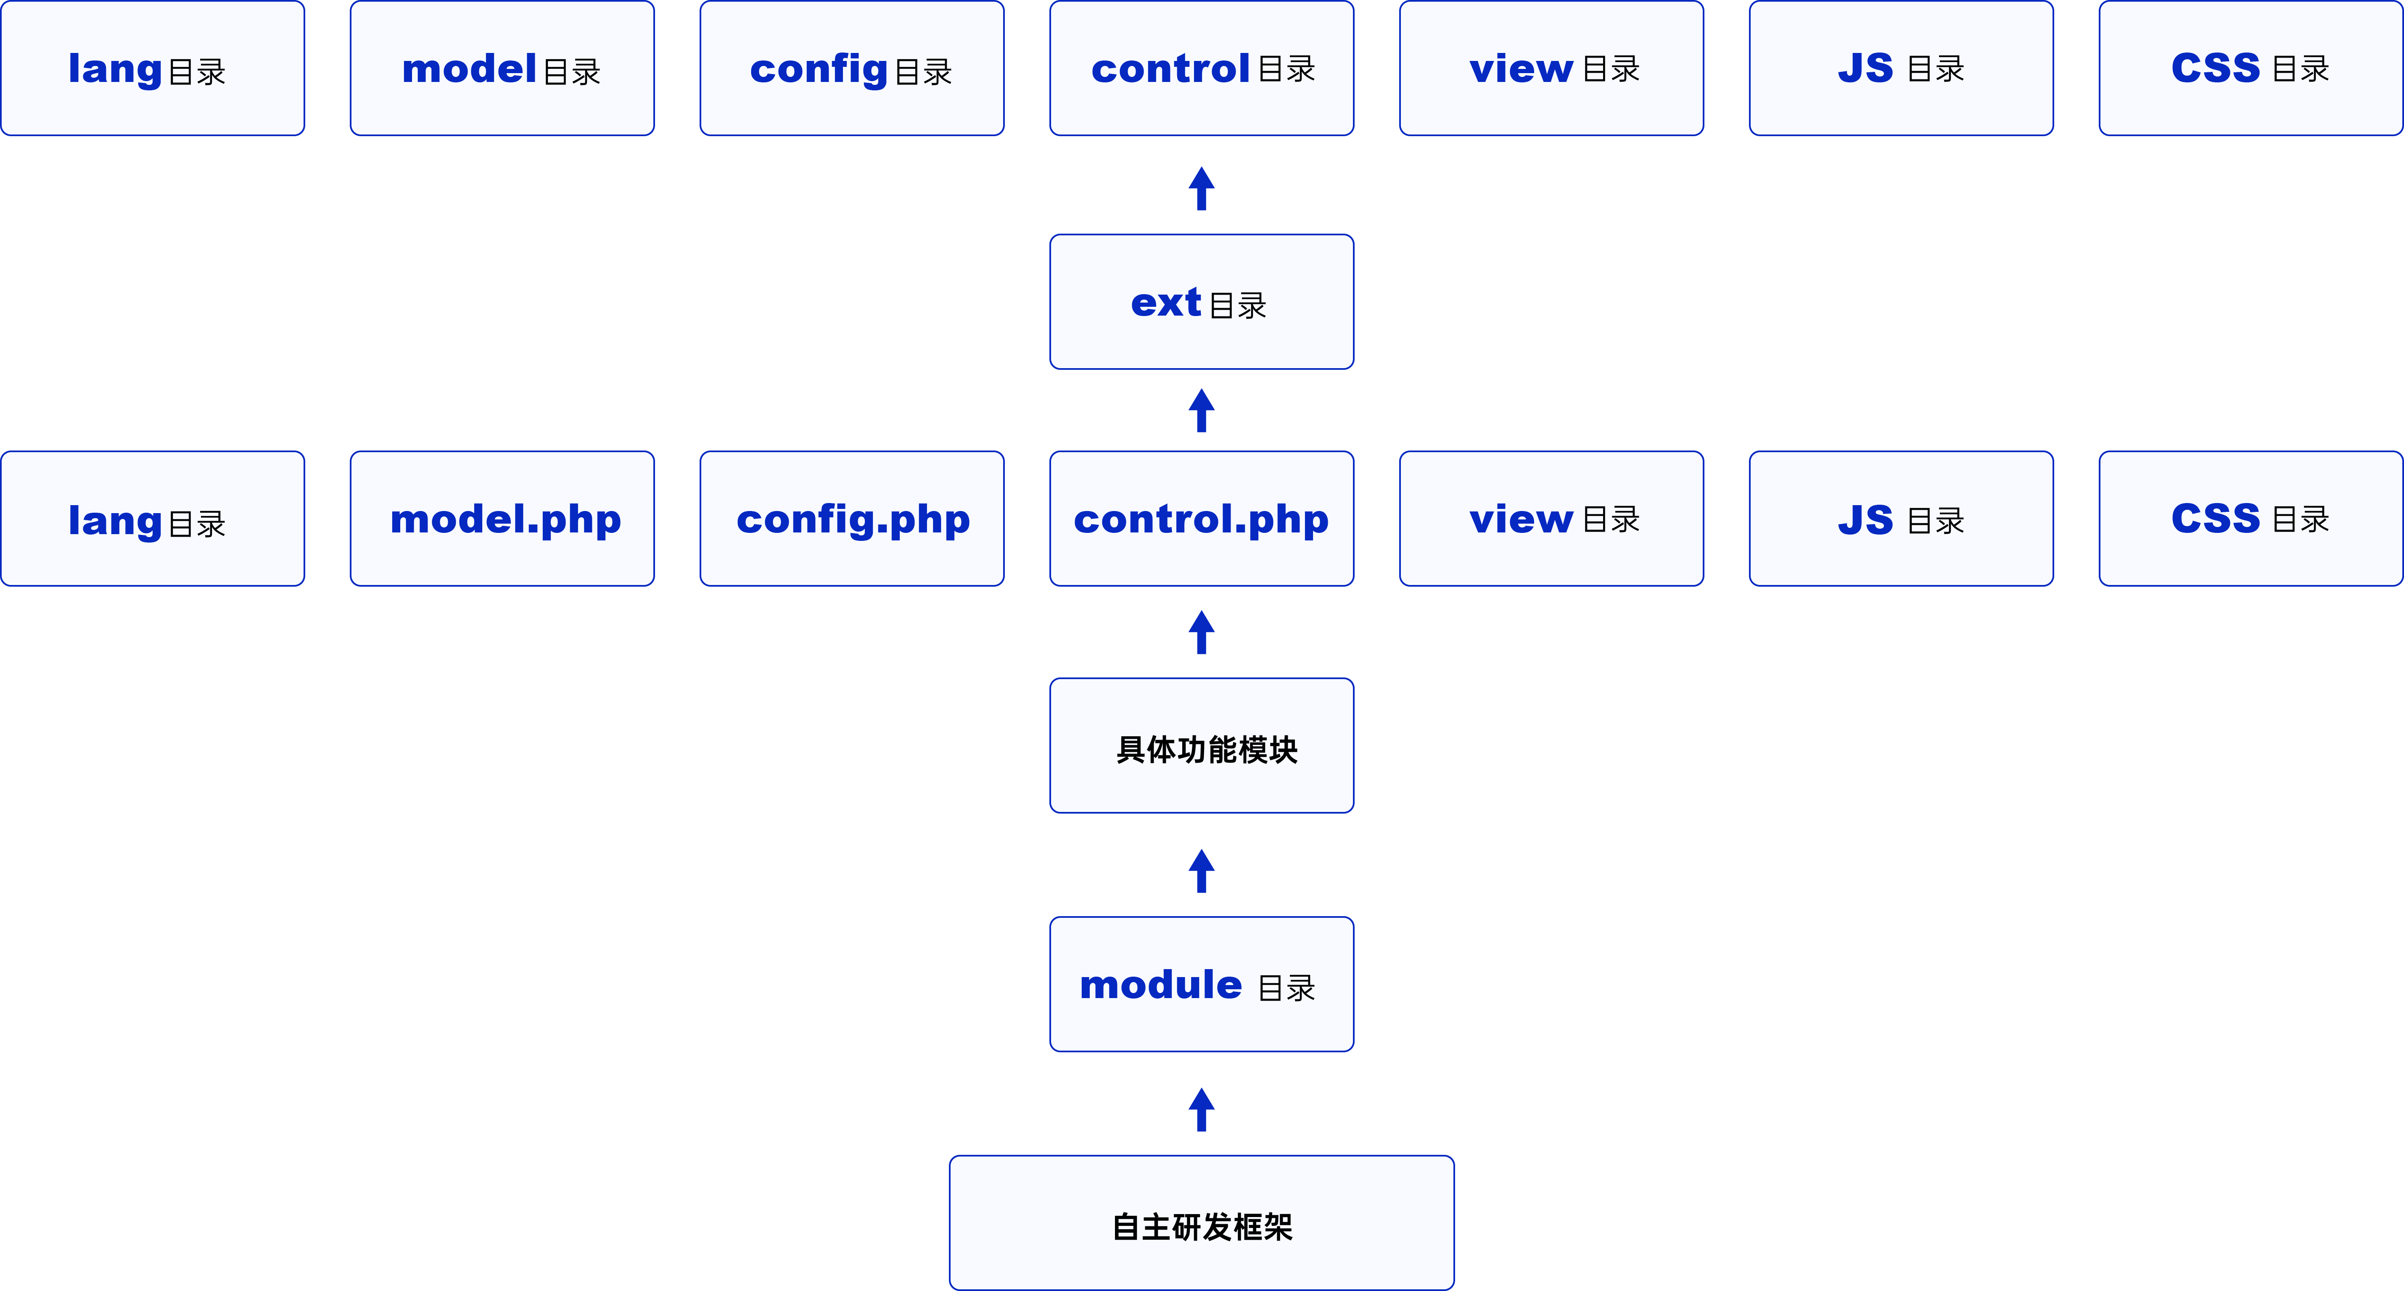
系统扩展
代码开源:禅道底层代码开源，遵循ZPL协议，可根据企业个性化需求二次开发;
API接口:所见模块皆有对应的API接口，可直接调用，方便与其他系统集成;
稳定性:使用业内高度认可的LAMP架构，产品经历14年的更新迭代，稳定可靠;
扩展机制:使用禅道自研的ZENTAOPHP框架，功能模块独立，扩展性强。
API接口
代码开源
稳定性
拓展机制
ZENTAOPHP
自主研发框架

Slide 18















系统扩展
禅道可以提供良好的扩展机制，帮助企业实现更宏观的数据资源整合，避免信息孤岛。
企业微信
运维
OA
BI
数字大屏
LDAP域控
钉钉
开放的AP
飞书
单点登录
自定义
工作流
开放的
API
开放的
数据库
标准
扩展机制
邮件

Slide 19
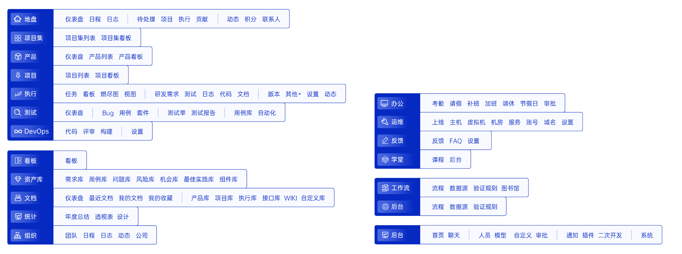
功能完善
120+

Slide 20

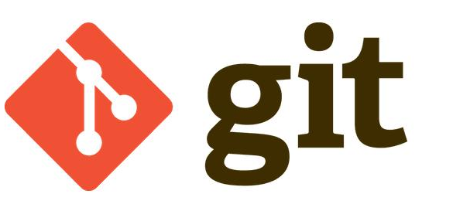






DevOps一体化解决方案
禅道对DevOps的支持包括Git、Subversion版本系统集成，Jenkins构建任务触发，以及ZTF自动化测试调度几个方面。禅道ZTF打通了项目管理和持续集成工具之间的沟壑，贯穿持续集成、持续测试、持续部署等DevOps生命周期的不同阶段。
回传
禅道可以直接集成SVN/GIT代码库，直接浏览和评审代码，同时可以针对代码提交任务或Bug，直接从代码层次跟进需求进度。
集成GitLab服务，GitLab用户关联绑定禅道用户，关联issue到需求，任务、Bug，提交合并请求（MR）。
集成Jenkins服务，创建Jenkins构建任务，通过流水线进行自动构建，实现持续集成服务。
与SonarQube深度集成，可以添加和维护SonarQube服务器，创建SonarQube的构建任务，实现静态代码扫描。
集成禅道自研的ZTF自动化测试管理框架，执行自动测试，并把最终结果回传给禅道，进行统一的报告展示。

Slide 21




自动化测试解决方案
禅道团队自研了开源的自动化测试框架ZTF和通用数据生成器ZenData，配合Jenkins持续集成平台，以及JUnit、Selenium等单元、自动化测试框架和工具，构成完整的自动化测试解决方案。
提交自动测试结果
集成
驱动
提供数据
10种单元测试框架
7种自动化测试工具
9种脚本语言
数据生成
数据解析
JUnit, TestNG, PHPUnit, PyTest, Jest, CppUnit, GTest, Qtest, GoTest, Allure
AutoIT , Selenium , Appium , RobotFramework , Cypress, Playwright, Puppeteer
Python , PHP , JavaScript , Lua , Ruby , Shell , TCL , Bat , Perl
ZenData可以用于手工测试场景下面测试数据的准备，也可以用于自动化测试脚本里面的数据生成和解析。还可以一键生成海量数据用于性能和压力测试。
ZenData只有一个可执行文件，支持HTTP模式，还可以对数据进行反向结构化的解析，可以输出txt、json、xml、sql等多种格式。

Slide 22
CHAPTER 3
市场认可

Slide 23



市场地位
为100,000+团队服务
为1,000,000+项目服务
为 3000,000+开发人员提供服务

Slide 24
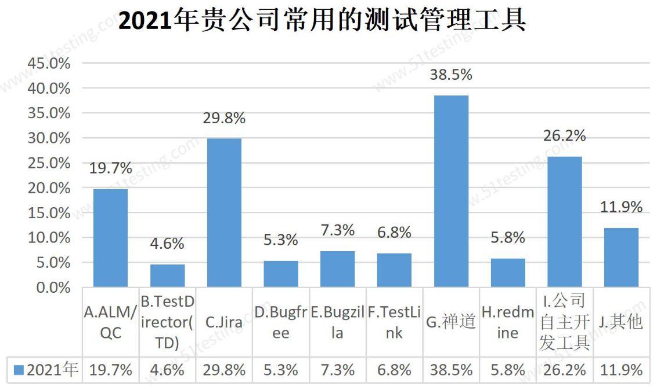
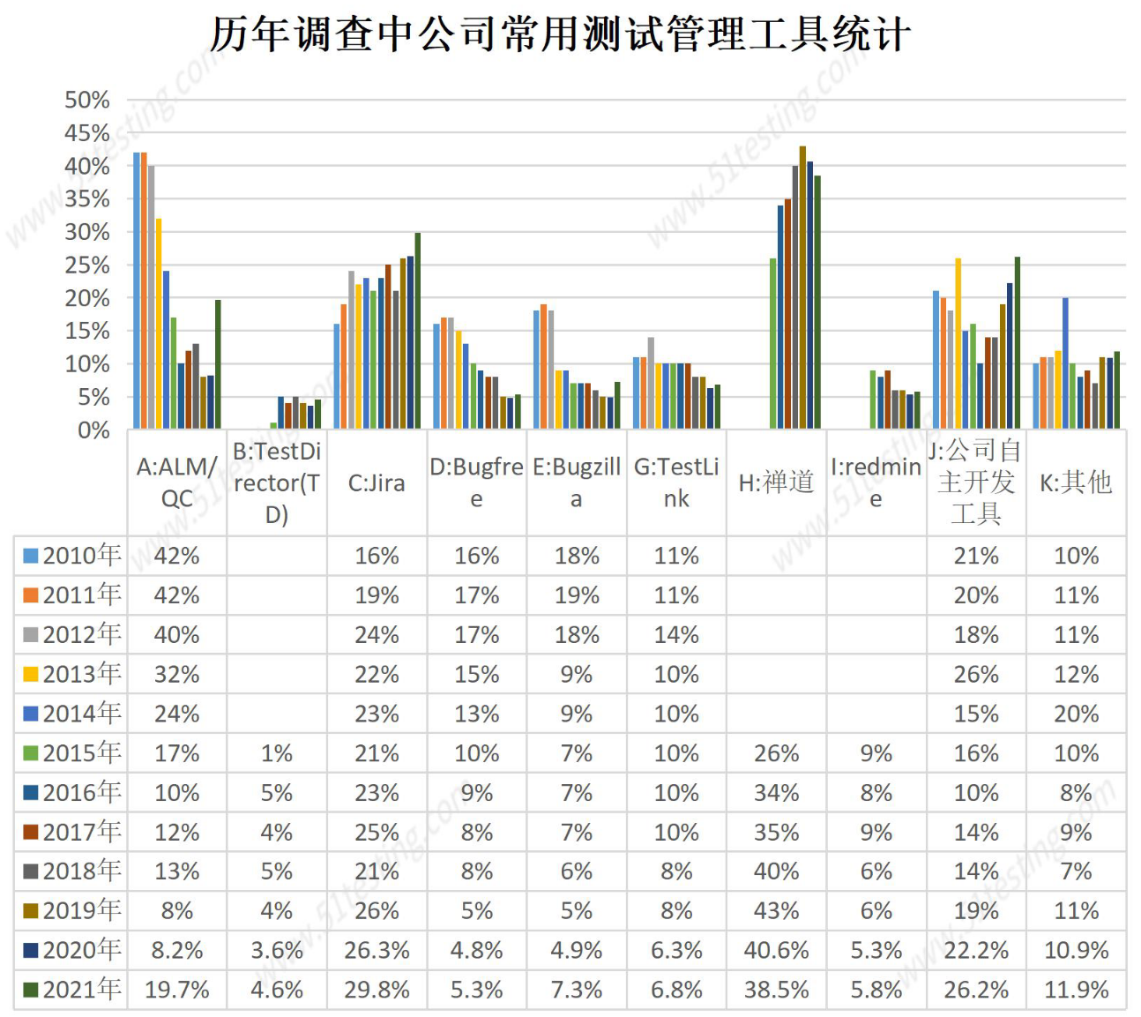
市场地位
连续8年成为最常用测试类管理工具第1名：

Slide 25
客户案例
某知名轨道交通制造商全自定义测试管理平台（800+）
客户需求
解决方案
客户评价
全自定义的测试平台
难点：
客户需求高度抽象
对接不同部门
每个部门流程都不同
要求完全自定义
综合禅道以往的技术框架，我们开发了功能强大的工作流引擎。
用户可以从模型定义开始、自定义状态、动作、出发逻辑、更新逻辑、报表、权限等等
我们过往的项目效果都不理想，禅道的这套平台在不到一年的时间里面交付，并且在公司三个部门切实使用起来了。
客户推广一年后，开始追加二期。

Slide 26
客户案例
某知名车联网平台研发平台搭建（800+）
客户需求
解决方案
客户评价
原来采购的某友商的产品满足不了需求，重新采购。客户在Jira和禅道之间进行选择，最终选择了禅道。
禅道企业版 + 适量定制
禅道流程合理，功能强大，定制给力，很好地支撑了我们研发团队的扩张。

Slide 27
客户案例
某知名车联网平台研发平台搭建（800+）
客户需求
解决方案
客户评价
被列入实体名单，需要更换国产系统，支持多部门使用。
多套禅道企业版 + 开源版
和原来Jira相比，禅道功能更完善，更适合国人使用，价格又实惠，又不用担心被卡脖子。

Slide 28
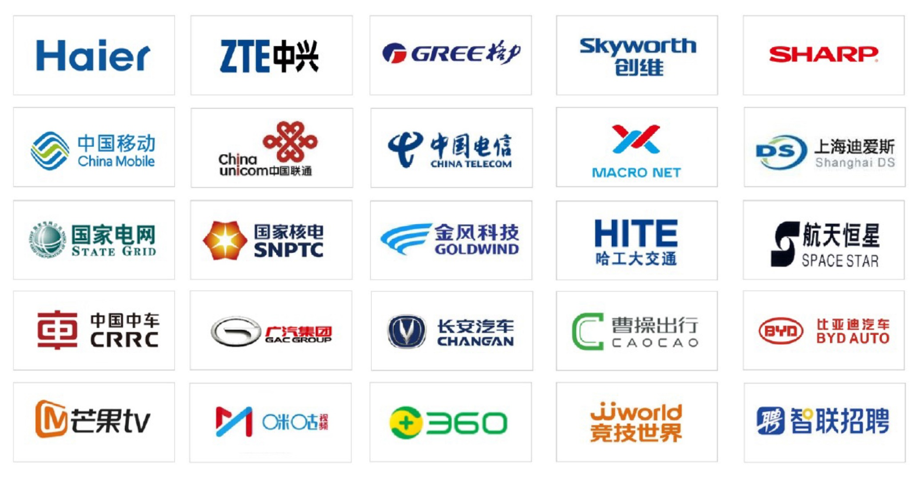
客户案例
部分展示，排名不分先后

Slide 29
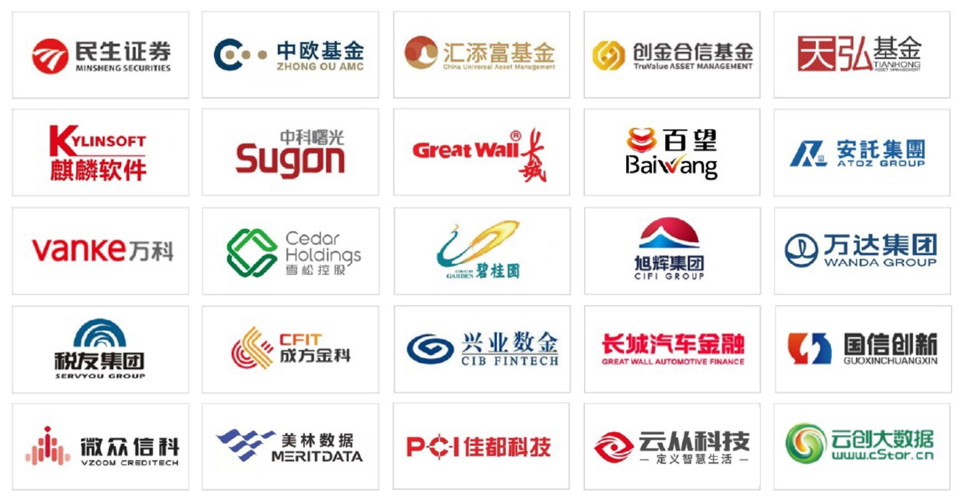
客户案例
部分展示，排名不分先后

Slide 30
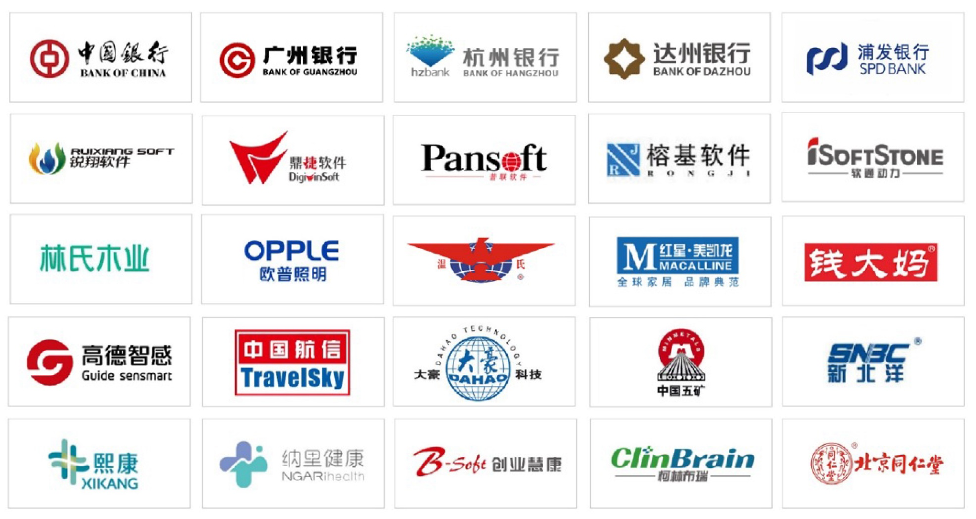
客户案例
部分展示，排名不分先后

Slide 31
THANKS

